Slide 1

A*算法求解8数码问题
制作人：夏文勇
指导老师：王俊丽

Slide 2

-CONTENTS-
1
2
3
4
实验概述
方案设计
实验过程
总结

Slide 3
PART 1
实验概述

Slide 4

实验目的
熟悉和掌握启发式搜索策略的定义、评价函数f(n)和算法过程，并利用A*算法求解8数码问题，在代价最小的情况下将九宫格从一个状态转为另状态的路径在代价最小的情况下将九宫格从一个状态转为另状态的路径，理解求解流程和搜索顺序。

Slide 5
实验内容
以8数码问题为例，实现A*算法的求解程序（编程语言不限），要求设计两种不同的启发函数h(n)。
设置相同初始状态和目标状态，针对不同的评价函数求得问题的解，比较它们对搜索算法性能的影响，包括扩展节点数、生成节点数和运行时间等。要求画出结果比较的图表，并进行性能分析。
程序要求
可视化要求
要求界面显示初始状态，目标状态和中间搜索步骤。
要求显示搜索过程，画出搜索过程生成的搜索树，并在每个节点显示对应节点的评价值f(n)。以红色标注出最终结果所选用的路线。

Slide 6
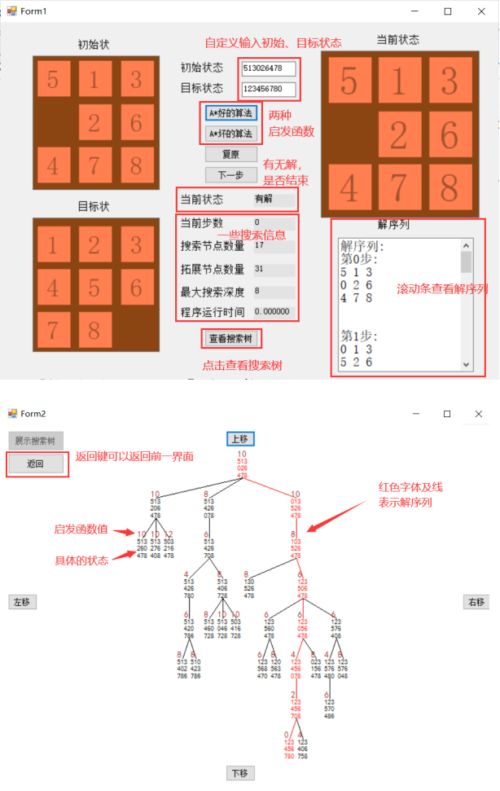
实验效果呈现
求解界面，包括状态输入，启发函数选择，下一步与复原功能，搜索节点、深度、时间信息，解序列等。
搜索树的展示界面，以3*3矩阵形式展示具体状态，每个状态上方是启发函数值，解序列用红色标记出来。

Slide 7
PART 2
实验方案设计

Slide 8
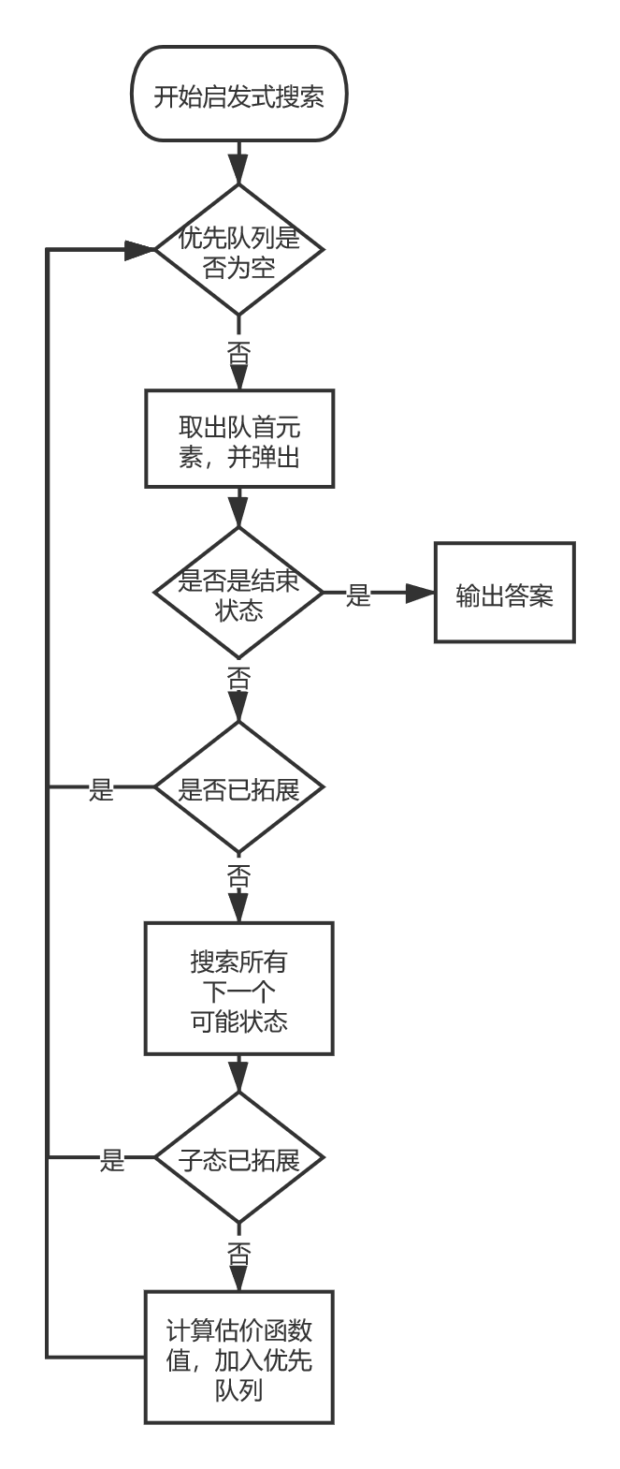
求解程序架构
考虑到八数码呈现形式是一个3*3的数组，不好处理，先将其处理成一个9位的整数，将一组数据（9位状态整数，估价函数值）作为整体；
数据处理
利用二叉堆这一数据结构实现优先队列，能够在O(log(n))的时间复杂度内找出队列内优先级最高的数据；
优先队列
判断该数据是否是目标状态、是否已被拓展，如果都不是，就对其进行下一步的拓展，找出当前状态的所有子状态；
搜索
并计算拓展的子状态的估价函数值，将数据组（9位状态整数，估价函数值）加入优先队列，返回第二步，开始下一轮搜索
估值函数

Slide 9
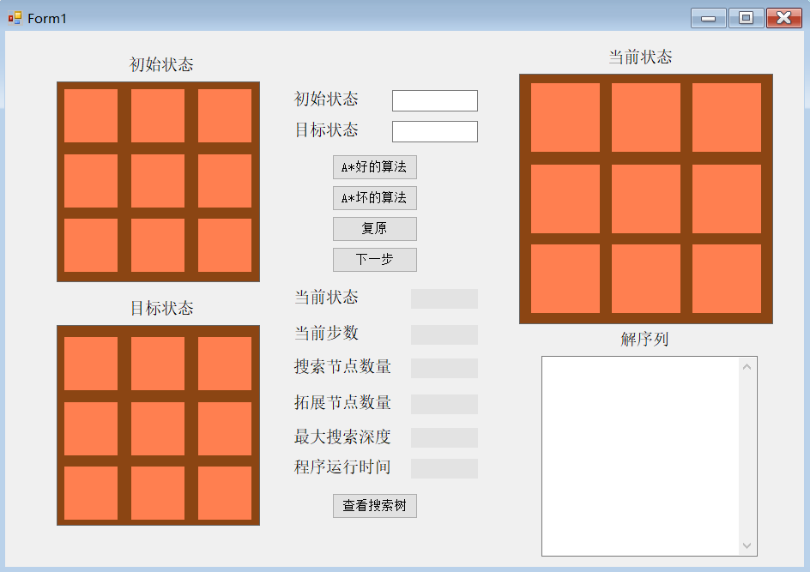
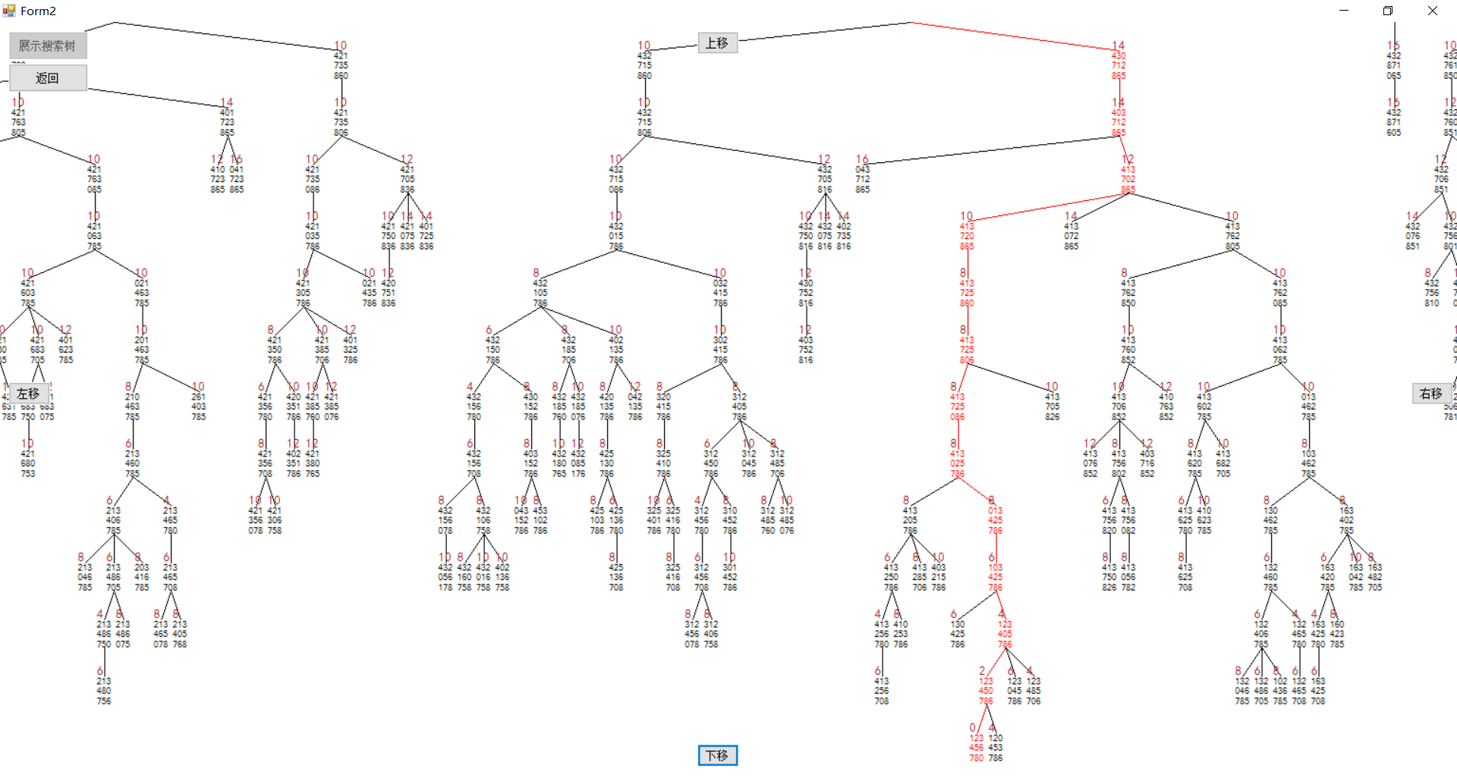
可视化界面架构
整体框架与界面
搜索树界面

Slide 10
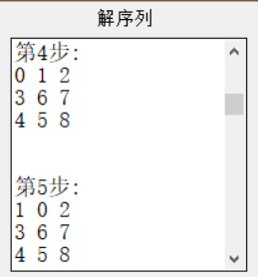

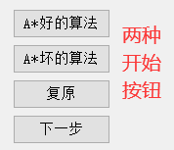
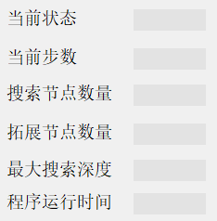
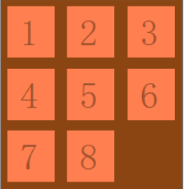

可视化界面架构
解序列展示
状态输入框
功能按钮
状态信息显示
状态展示

Slide 11
核心算法及基本原理
优先队列
评估函数值计算
深度优先搜索绘制搜索树
利用二叉堆这一数据结构实现优先队列，每次新加入数据时，首先添加在叶子结点，然后依次与父节点比较，调整位置，直至二叉堆重新稳定，此时的最值就会保持在二叉堆的根节点；
优先队列能够实现每次添加或删除数据时，在O(log(n))的时间复杂度调整二叉堆的顺序，以快速找出队列内优先级最高的数据；
创建一个评估函数f(n)=g(n)+h(n)用于每个结点，评估 “可取性”, 确定哪个节点最有可能在通向目标的最佳路径上。配合优先队列，按可取性递减的顺序排列未扩展结点，扩展离目标最近的结点，可以很快的找到解。
在这里采用两种评估函数：
1、当前状态每个数字与目标状态的绝对距离
2、当前状态每个数字与目标状态数字所在位置相同的数量
首先利用深度优先搜索，计算所有节点的宽度，其中节点宽度是其所有子节点宽度的和，对于叶子结点，其宽度设为节点矩阵所需要宽度即可；接下来，再次深度优先搜索，对于每个节点，在其所需要的宽度的中点输出答案即可。

Slide 12
模块设计
搜索函数模块
路径打印函数模块
利用优先队列和评估函数，实现按可取性递减的顺序排列未扩展结点，每次优先扩展离目标最近的结点。
一般来说，利用优先队列求解是不能保存路径的，因此需要额外的参数来记录每个状态的父亲状态，最后在输出答案时，逆向输出即可。
搜索树打印模块
数据处理模块
首先利用深度优先搜索，计算所有节点的宽度；
接下来，再次深度优先搜索，输出答案。
在记录状态时，可以将其转化成9位整数，方便状态的记录。
在这里可以构造函数，专门用于两者的转化，使得程序更加简洁。
数据处理模块
内容三
搜索树打印模块
搜索函数模块
路径打印模块

Slide 13
其他创新内容或优化算法
A
B
C
哈希的使用
c#与c++的交互
判断是否有解
记录状态需要使用9位的整数，无法直接使用数组来存储每个状态的详细信息（评估函数值、父亲节点等），因此在这里使用哈希的方法，将9位整数转化为能够存储的值，再存储其具体的信息。
首先将C++代码编译成动态库dll拷贝到c#项目输入目录，一般在bin/debug下面，最后在C#代码中做函数声明，就可以实现在c#程序调用c++函数，
将一个状态表示成一维的形式，求出除0之外所有数字的逆序数之和，若两个状态的逆序奇偶性相同，则可相互到达，否则不可相互到达。

Slide 14
PART 3
实验过程

Slide 15

环境说明
操作系统：windows10 版本20H2
开发语言：c++（数据处理）、c#（前端界面）
开发环境：
Vscode Version 1.55
Visual Studio2019
核心使用库：
C++：map,queue
C#：System.Windows.Forms

Slide 16
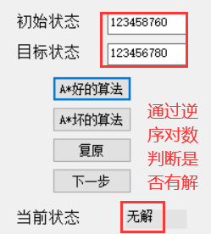
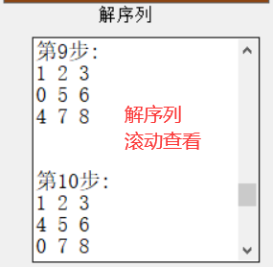
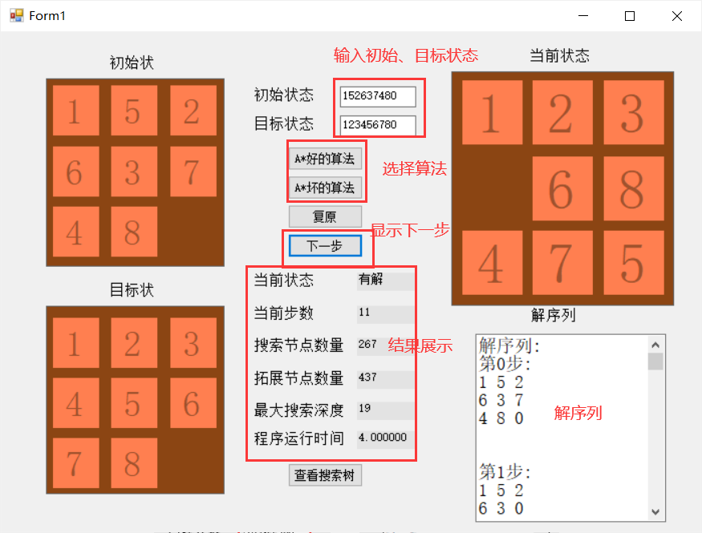
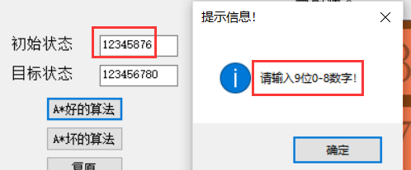
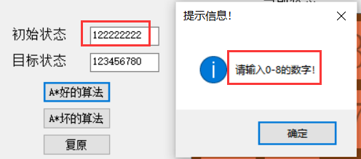
实验结果展示
逆序对判断
是否有解
滚动查看
解序列
正常运行界面
输入正确性检查

Slide 17
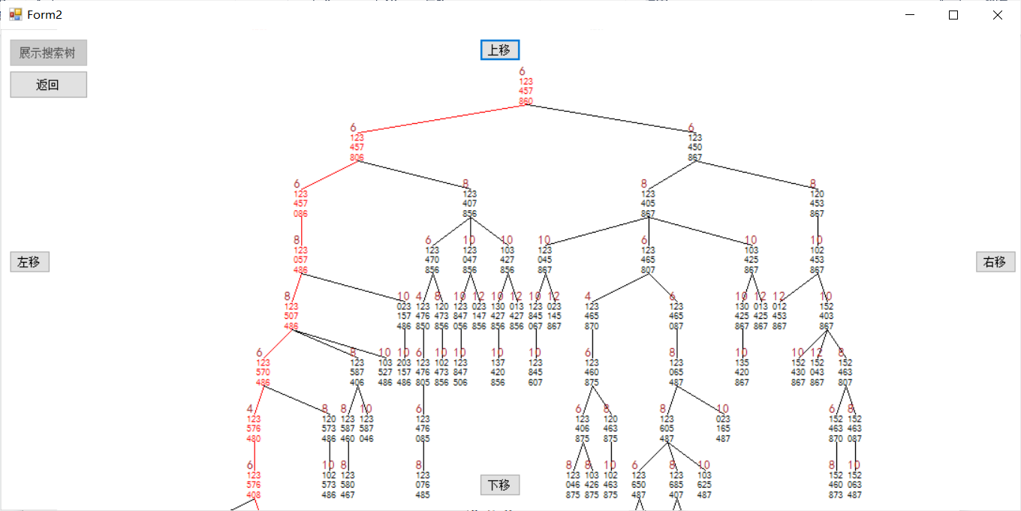
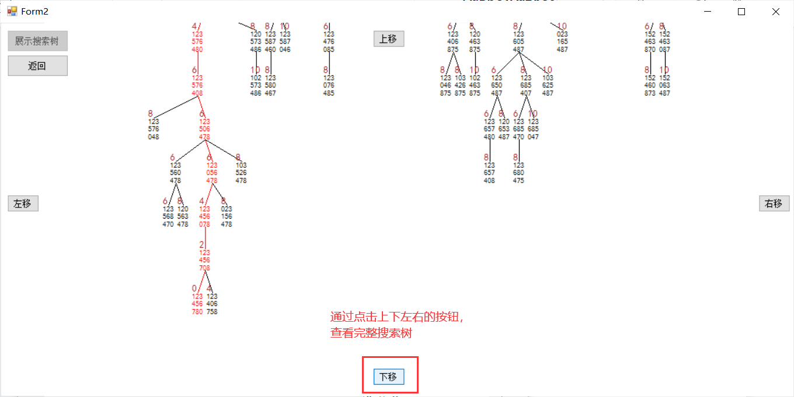
实验结果展示
搜索树的查看
通过上下左右按钮，查看完整搜索树

Slide 18
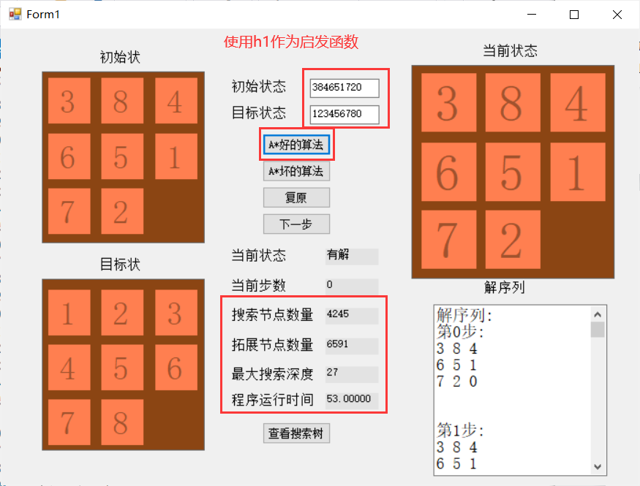

实验结论
不同启发函数性能展示
 | h1(n)(各数字与目标状态位置绝对距离) |  |  | h2(n)(各位置与目标状态数字不同数量)
测试数据 | 搜索节点数量 | 扩展节点数量 | 程序运行时间 | 搜索节点数量 | 扩展节点数量 | 程序运行时间
263841750 | 3659 | 5835 | 46-58ms | 19872 | 29167 | 260-278ms
865713420 | 7937 | 12247 | 108-124ms | 68884 | 90227 | 960-1024ms
384651720 | 4245 | 6591 | 56-64ms | 36171 | 50888 | 480-510ms
不同启发函数性能分析
不同启发函数的效率有巨大差异，对于同一个问题，差别能达到5-10倍，选择了不好的启发函数，对于绝大多数问题，效率都会变差。
因此可以看出，首先构造出一个好的启发函数会对整个程序的性能带来巨大的提升。

Slide 19
PART 4
总结

Slide 20
总结
A
B
C
实验中存在的问题及解决方案
心得体会
后续改进方向
因为c++有STL容器，对于数据的处理与计算有很大的便利；而c#的模块化功能能够实现前端界面的展示,但两者毕竟是不同语言。
最终我选择将c++程序编译为dll文件，并且通过命令加载到c#程序中，最后在c#程序中调用c++函数。
首先，通过八数码问题，对A*算法有了更深入的理解，特别是对启发式函数，通过比较，更直观的感受到了不同的启发式函数对于程序效率的影响，也初步掌握了一些启发式函数的构造方法。
其次，在图形化界面的展示上，我选择了使用c#语言，直接使用其内置的一些模块方法，能非常简便的实现图形展示功能，让计算出的结果更直观的呈现出来；而经过了这个项目，我也初步掌握了简单的c#程序的编写，包括文件读取，用例颜色、文字的改变，数据存储与处理等等。
增加4*4的游戏模式，由于3*3与4*4模式基本相同，因此可以在程序修改一些写死的数字就可以完成任务；同时需要在前端也增加一些自适应程序，以实现多种游戏模式的切换。

Slide 21
成员分工与自评
整个项目由我个人独立完成，包括c++程序、c#程序，均为独立完成。其中，在程序编写方面没有借鉴与参考网上的任何相关资料，完全自主独立完成，包括：
A
启发式函数的构造（各数字绝对距离、各位置是否相等）
B
c++程序，用于具体问题的答案求解与计算，并输出完整过程
C
c#程序，用于与c++程序求得的答案交互，将整个实现过程可视化
D
测试数据的构造与程序的测试，包括具体的性能分析
E
利用c#程序对搜索树的绘制
F
实验报告的撰写

Slide 22
END.THANK
谢谢观看

